Slide 1

手机计步器
李垭超 李名扬 潘兆轩

Slide 2

目录：
APP需求
APP界面设计
APP优点与不足

Slide 3
手机计步器——需求
记录每天的步数，测算卡路里消耗，图表展示与分享，多人PK和分组PK模式

Slide 4
APP需求分析
设计一款好的产品有以下几点：
  核心能力和速度
  交互体贴细致，视觉简洁清爽
  用户的评价
  如何在良好口碑下持续增加功能

Slide 5

手机计步器——登陆界面
用户点击进入程序，首先是不会直接进入实用界面，而是会在预登陆界面停留4秒，然后再进入实用界面。这样可以解决因为APP在不同的手机因为不同配置而产生的卡机、黑屏而带来的不好的使用体验。

Slide 6
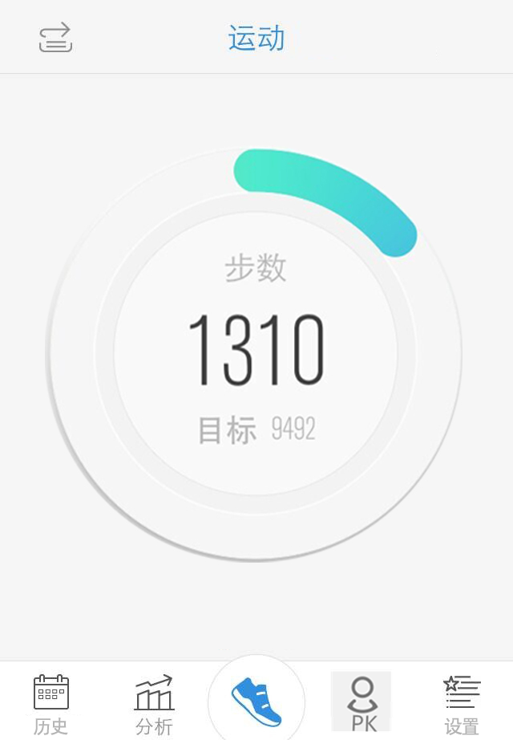
手机计步器——主界面
APP在预登陆程序界面等待4秒后，整个屏幕会切换到APP主界面，这是APP的主要功能——记步功能。
此界面包含三个功能：记步、卡路里的消耗、天气的状态（此功能额外添加）。
依次点击圆圈，APP会自动切换到卡路里界面，继续点击，会切换到天气界面，依次循环。

Slide 7
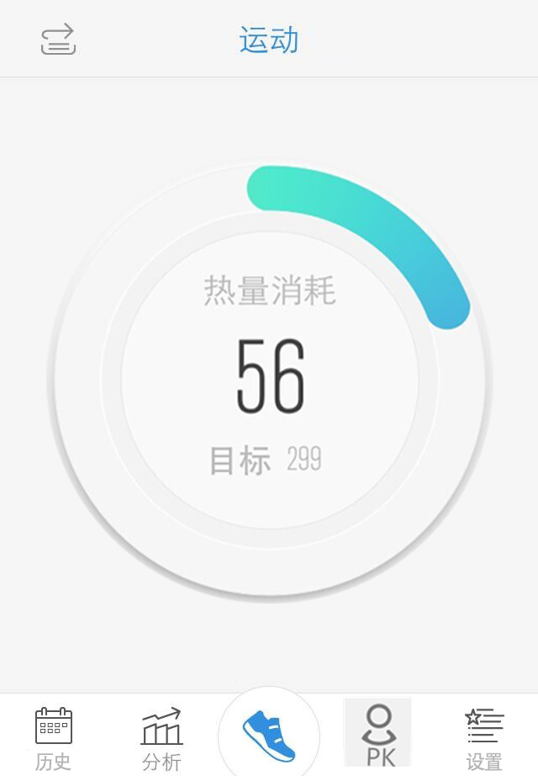
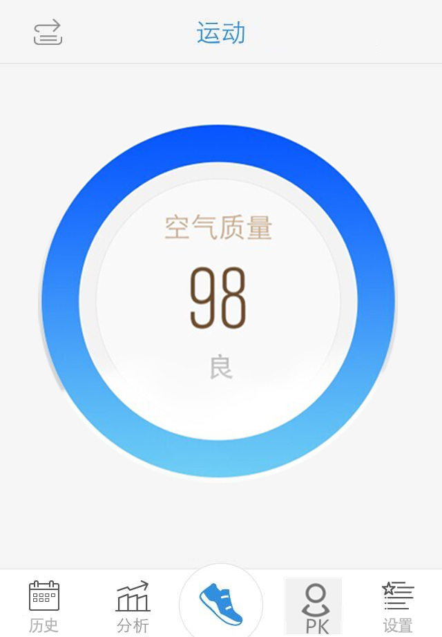
手机计步器——主界面

Slide 8
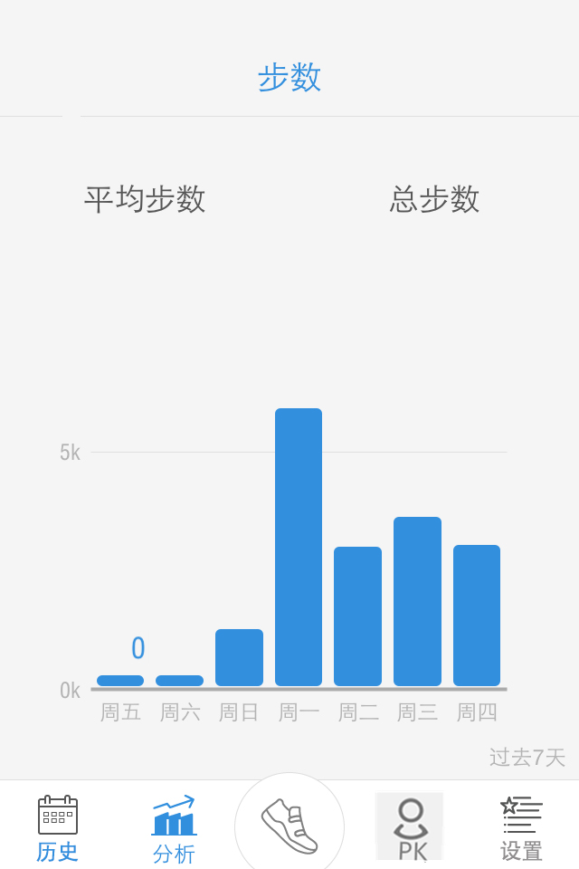
手机计步器——数据分析界面
这是APP的二个界面——数据分析界面，此界面可以分析用户最近7天的走步数据，并形成条状图，让用户直观的看到自己每天走的步数，以及相互之间的对比。

Slide 9
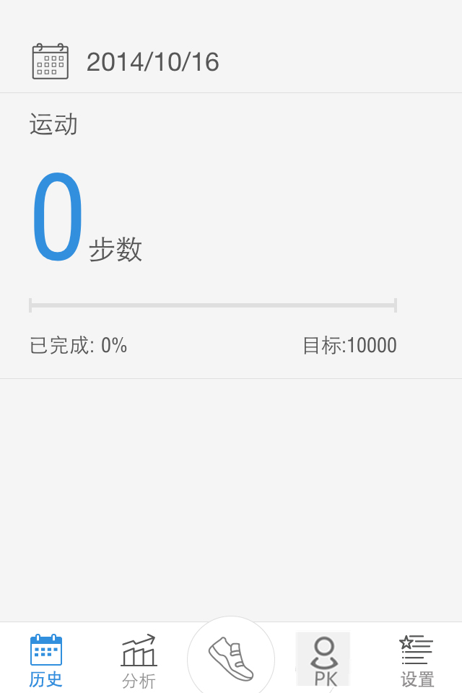
手机计步器——历史数据界面
这是APP的第一个页面——历史数据页面，用户可以查看之前的数据：每天走的步数以及完成的程度。

Slide 10
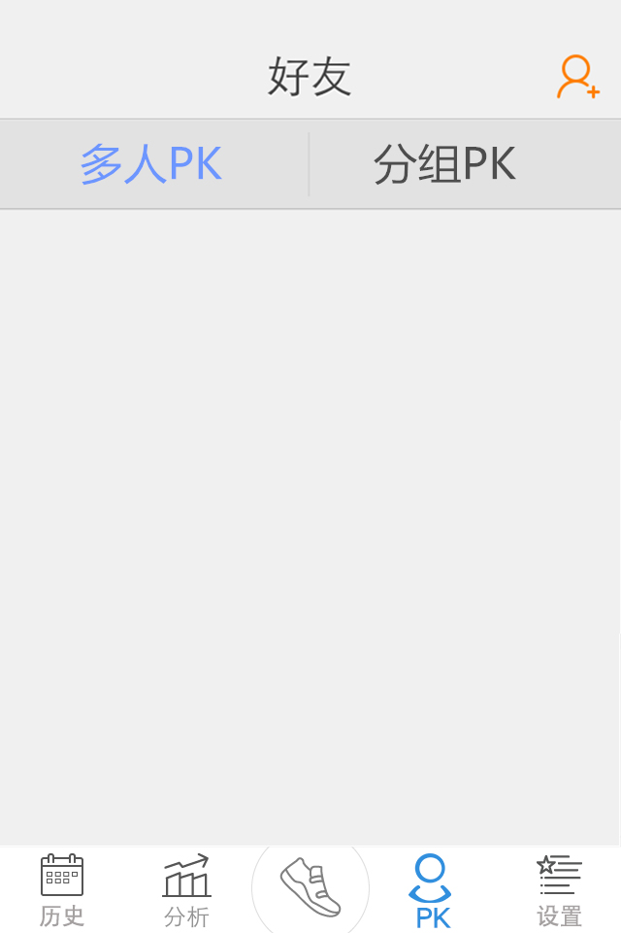
手机计步器——PK界面
这是APP的第4的页面——PK页面，此页面用户可以与朋友进行PK，还可以分组PK

Slide 11
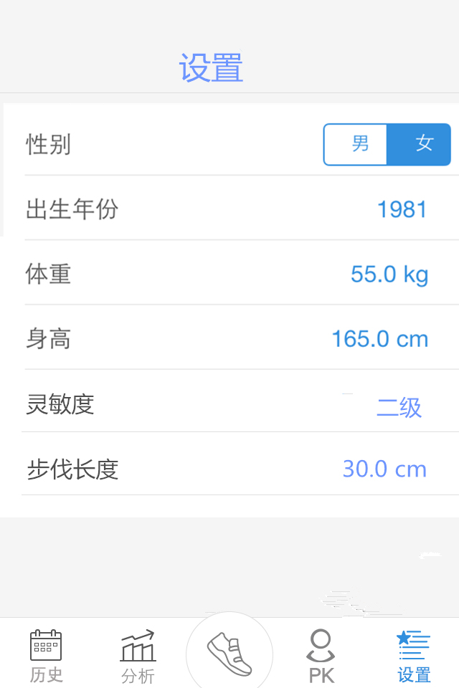
手机计步器——设置页面
这是APP的最后一个页面——设置页面，用户可以通过设置页面来填写个人的信息，信息包含：性别、出生年份、体重、身高、计步器的灵敏度、步伐长度。通过这些数据可以更准确的去记步和计算卡路里的消耗。

Slide 12
手机计步器——优点与不足
优点：
界面经过对用户心理的调研和统计后。并参考时下流行的软件风格进行设计，在此基础上，加入了对用户具有诱导性的按键设计，使得用户在初次使用的时候就会使用，而不需要在使用的时候进行特别的学习和指导。

Slide 13
手机计步器——优点与不足
不足：
由于时间关系和经验的关系，我们的想法和所能查到的资料是不全面的，只是完成了APP计步器的主要功能，还有一些额外的功能没要考虑周全，例如：版本信息，数据种类是否全面等一系列的问题。

Slide 14
谢谢

